Slide 1
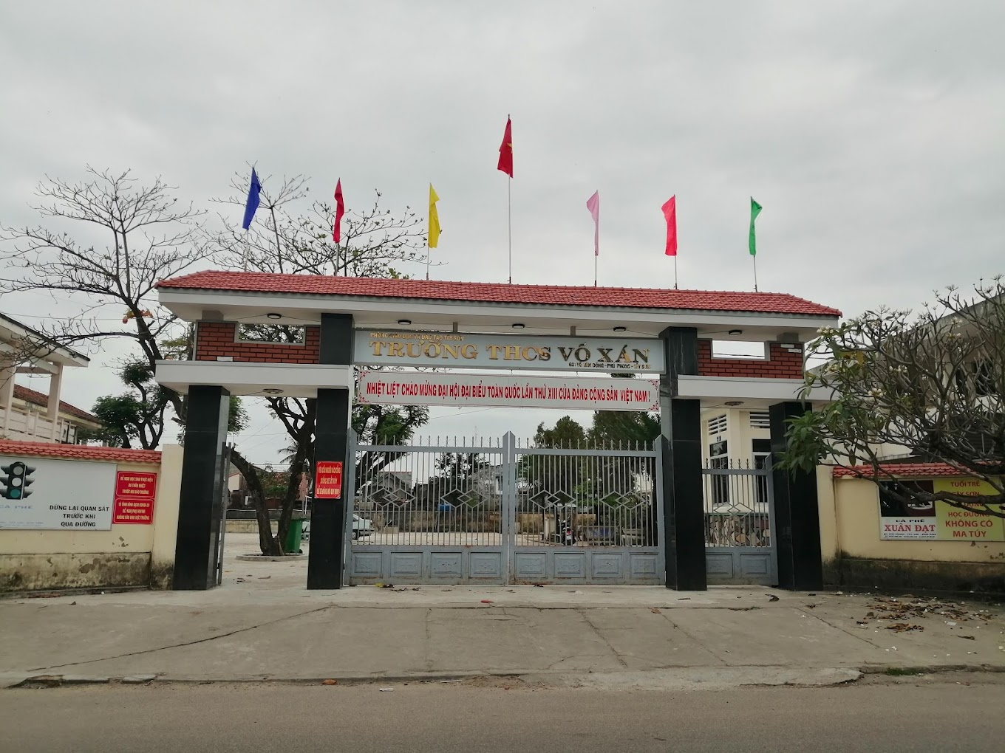

MÔN: KHOA HỌC TỰ NHIÊN 7- LỚP 7A3
Năm học: 2025 – 2026
Giáo viên soạn: TRẦN HỮU HỔ

Slide 2
TỐC ĐỘ
ÔN TẬP CHỦ ĐỀ 3

Slide 3
MỤC TIÊU BÀI HỌC
Hệ thống hóa kiến thức nội dung chủ đề 3: “Tốc độ”
Vận dụng được kiến thức và kĩ năng đã học vào việc giải các bài tập.

Slide 4
A. Hệ thống kiến thức
Trò chơi: “Ai nhanh hơn”
Luật chơi:
Lớp sẽ chia thành 4 nhóm. Thực hiện vẽ sơ đồ tư duy hệ thống hóa nội dung kiến thức cơ bản về chủ đề: “Tốc độ”.
Thời gian: 8 phút
Tiêu chí:
+) Đầy đủ nội dung. (5đ)
+) Rõ ràng, sáng tạo, màu sắc hài hòa. (5đ)

Slide 5
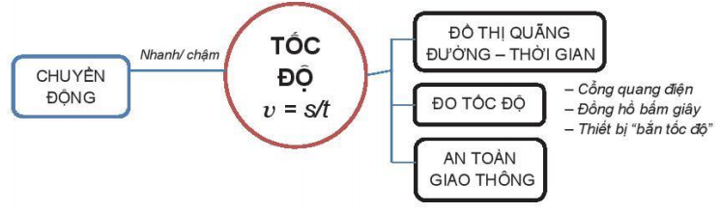
A. Hệ thống kiến thức
Trò chơi: “Ai nhanh hơn”
(Sản phẩm gợi ý)

Slide 6
B. Bài tập
Câu 1: Muốn xác định tốc độ chuyển động của một vật, ta phải biết những gì?
A. Quãng đường vật đi được và hướng chuyển động của vật.
B. Quãng đường vật đi được và thời điểm vật xuất phát.
C. Quãng đường vật đi được và thời gian vật đi hết quãng đường đó.
D. Thời điểm xuất phát và hướng chuyển động của vật.

Slide 7
B. Bài tập
Câu 2: Một đoàn tàu đi hết quãng đường 600 km từ ga A đến ga B trong khoảng thời gian 12 giờ. Tốc độ chuyển động của đoàn tàu này bằng bao nhiêu?
A. 60 km/h.
B. 75 km/h.
C. 40 km/h.
D. 50 km/h.

Slide 8
B. Bài tập
Câu 3: Bạn Minh rời nhà lúc 6 giờ 15 phút và đi xe máy điện đến trường với tốc độ 14 km/h. Biết nhà bạn Minh cách trường 3,5 km. Như vậy, Minh này sẽ tới trường lúc mấy giờ?
A. 6 giờ 30 phút.
B. 6 giờ 38 phút.
C. 6 giờ 45 phút.
D. 7 giờ.

Slide 9
B. Bài tập
Câu 4: Khi khai thác đồ thị quãng đường – thời gian, ta sẽ biết những gì?
A. Thời gian chuyển động của vật.
B. Tốc độ chuyển động của vật.
C. Quãng đường vật đi được.
D. Tất cả các đại lượng trên.

Slide 10
B. Bài tập
Câu 5: Cảnh sát giao thông thường sử dụng thiết bị gì để xác định tốc độ của các phương tiện đang lưu thông trên đường?
A. Đồng hồ bấm giây.
B. Cổng quang điện.
C. Thiết bị cảm biến chuyển động.
D. Thiết bị “bắn tốc độ”.

Slide 11
B. Bài tập
Câu 6: Đối với các phương tiện đang tham gia giao thông trên đường, nội dung nào sau đây không đảm bảo được an toàn giao thông?
A. Luôn giữ khoảng cách an toàn với các phương tiện phía trước.
B. Giảm tốc độ khi trời mưa.
C. Tăng tốc độ khi trời khô ráo.
D. Tuân thủ đúng giới hạn về tốc độ.

Slide 12
B. Bài tập
Câu 7: Nếu xét đơn vị tốc độ theo “chiều dài cơ thể trên giây” thì một loài ve bé nhỏ tên khoa học là Paratarsotomus macropalpis, cơ thể chỉ dài khoảng 0,7 mm nhưng chính là quán quân về tốc độ trên mặt đất của chúng ta. Nó có thể di chuyển được quãng đường dài gấp 322 lần cơ thể mỗi giây.
a) Xác định tốc độ của loài ve theo đơn vị m/s?
b) Tính thời gian cần thiết để loài ve đi hết 1 nhánh cây dài
2 m?

Slide 13
B. Bài tập
Câu 7: Đáp án.
Xác định tốc độ của loài ve theo đơn vị m/s:
Đổi 0,7 mm= 0,0007m
v= s/t= 0,0007.322/1= 0,2254(m/s)
b) Thời gian cần thiết để loài ve đi hết 1 nhánh cây dài 2 m:
t= s/v= 2/0,2254=8,873(s)

Slide 14
B. Bài tập
Câu 8: Bảng bên cung cấp tốc độ của một số loài vật nổi tiếng chạy nhanh trên mặt đất.
a) Hoàn thành bảng số liệu.
b) Với tốc độ cho trong bảng, thời gian cần thiết để báo cheetah và ngựa chạy hết quãng đường 100 m là bao nhiêu?
Loài vật | Tốc độ (km/h) | Tốc độ (m/s)
Báo cheetah | 112
Linh dương springbok | 88
Thỏ nâu rừng | 77
Ngựa | 71

Slide 15
B. Bài tập
Câu 8: Đáp án
a) Hoàn thành bảng số liệu.
b) Thời gian cần thiết để báo cheetah và ngựa chạy hết quãng đường 100 m lần lượt là:
t= s/v= 100/31,1= 3,215(s)
t=s/v= 100/19,7= 5,076(s)
Loài vật | Tốc độ (km/h) | Tốc độ (m/s)
Báo cheetah | 112 | 31,1
Linh dương springbok | 88 | 24,4
Thỏ nâu rừng | 77 | 21,4
Ngựa | 71 | 19,7

Slide 16
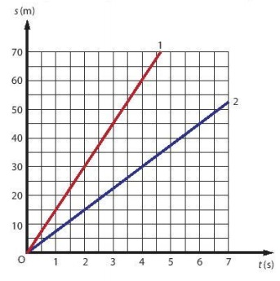
B. Bài tập
Câu 9: Cho đồ thị quãng đường – thời gian của hai vật chuyển động như hình vẽ.
a) Dựa vào đồ thị, không cần tính toán, ta có thể kết luận vật nào chuyển động nhanh hơn không? Vì sao?
b) Xác định tốc độ chuyển động của mỗi vật từ đồ thị.

Slide 17
B. Bài tập
Câu 9: Đáp án:
a) Có. Dựa vào đồ thị quãng đường – thời gian, ta thấy đường biểu diễn của vật 1 dốc hơn đường biểu diễn của vật 2. Trong cùng một khoảng thời gian, vật 1 đi được quãng đường lớn hơn vật 2.
→ Vì vậy, vật 1 chuyển động nhanh hơn vật 2.

Slide 18
B. Bài tập
Câu 9: Đáp án:
b) Tốc độ chuyển động của mỗi vật từ đồ thị
Vật1: Đường biểu diễn cho biết tại t=4,7s, vật 1 đi được khoảng 70 m .Vì vật xuất phát từ s=0.
v1​=s/t​=70​/4,7=14,9 (m/s)
Vật2: Đường biểu diễn cho biết tại t=7s, vật 2 đi được khoảng 52 m .Vì vật xuất phát từ s=0.
v2​=s/t​=52/7=7,43 (m/s)

Slide 19

BÀI HỌC KẾT THÚC
CÁM ƠN QUÝ THẦY CÔ VÀ CÁC EM!
Chúc quý thầy cô nhiều sức khỏe và công tác tốt!
Chúc các em học sinh chăm ngoan và học giỏi!

Slide 20


